Slide 1
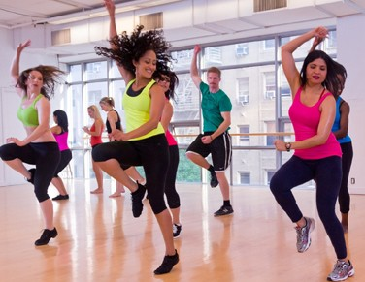
gratis proefles
Elke maandag en donderdag avond
Info: 06-10841653 - info@salsapati.nl Centrum voor Mens & Beweging Bayeuxlaan 9 Eindhoven

